Slide 1
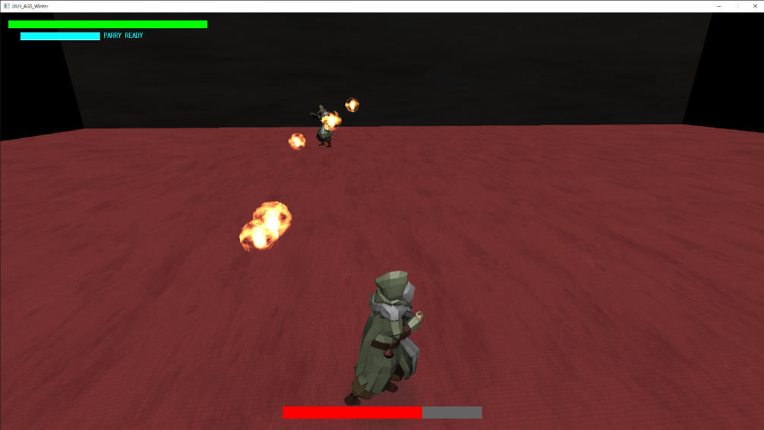
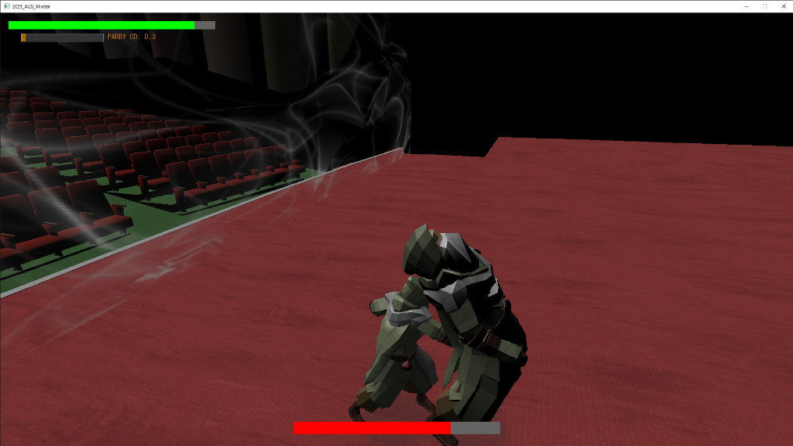

Endless Encore
プレイヤーが能動的に攻撃を行わず、パリィで敵の攻撃を弾き返す3Dアクションゲームです。
敵の放つ弾をすべて弾き返すことで敵はダウン状態となり、背後から致命攻撃を行うことで大ダメージを与えることができます。ゲーム開始後や、戦闘前にカメラワークによる演出を挿入し、戦闘への緊張感や没入感を高めました。
紹介動画URL
https://youtu.be/lDGSHyo33RY
紹介動画QRコード
（You Tube)
1

Slide 2
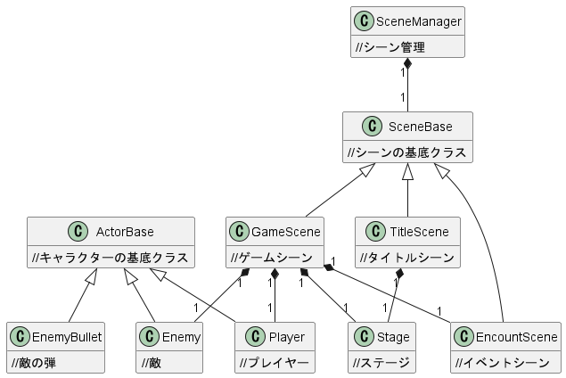
クラス図

Slide 3


アピールポイント①
Jsonを使用した外部データ読み込み
StageObjectLibrary
(ステージ専用のJson読み込みクラス)
前作のBARISTA BLITZでは、
ステージ専用のJson読み込みクラスを使用しており、プレイヤーや敵など他要素への拡張が乏しい設計となっていました。
本作ではその反省を踏まえ、JsonManagerクラスを新たに設計し、プレイヤー、敵、ステージなどのデータをシーン単位で管理する構成にしました。
ステージのJsonデータしか読み込めない・・・
JsonManager(シングルトン)
(Jsonを読み込んでデータを保持)
プレイヤーや敵のデータを読み込める！
3

Slide 4
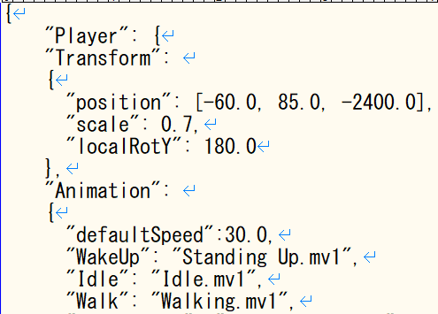
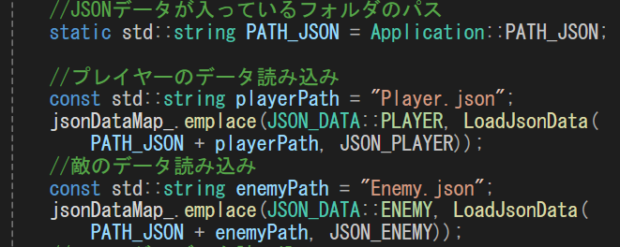
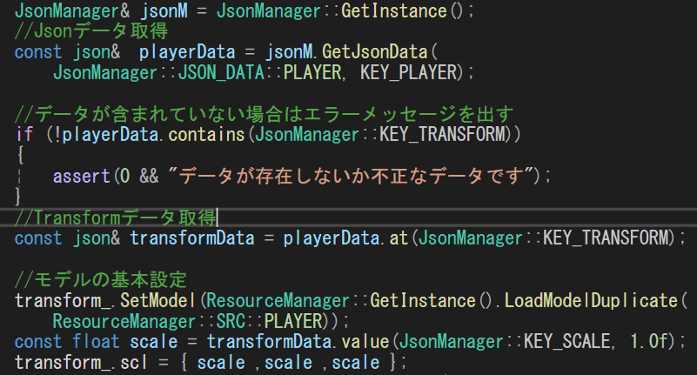
Jsonを使用した外部データ読み込み
Jsonデータ
ゲームやタイトルなどのシーンごとに合わせて必要なデータを登録
JsonManagerはシングルトンなので必要な時にデータを呼び出す
列挙型を使用し、データを種類ごとに登録することで簡単にデータを取得することができ、シングルトンパターンを用いているので必要な時に簡単に取得することができます！
4

Slide 5
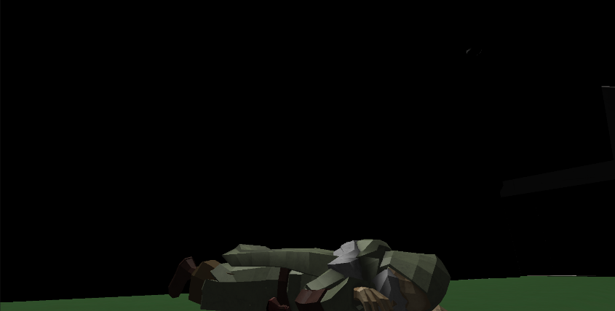
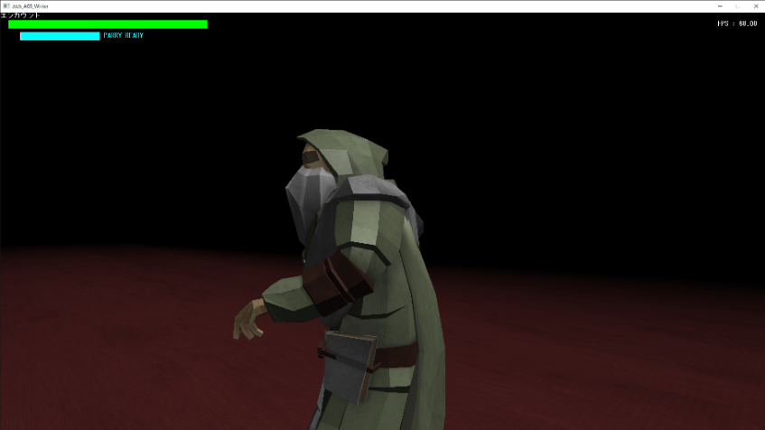
アピールポイント②
カメラワークを用いたイベント演出
ゲーム開始前の起き上がる演出
ゲーム開始前や戦闘前に、
カメラワークを用いたイベント演出処理を実装しました。
ドリーやトラックといった基本的なカメラワークをイージングを使用して実装しました。
戦闘前の敵に会う演出
イベントを実装することでゲーム、戦闘への導入を自然に行い、ゲームへの没入感を高めることができました！
5

Slide 6
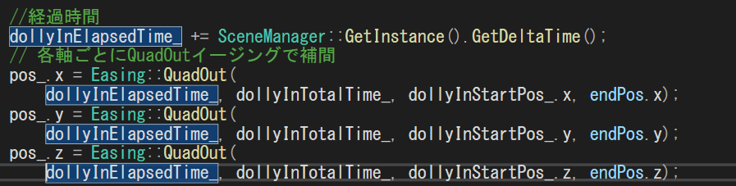
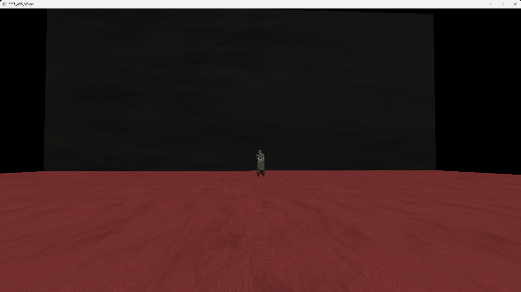


カメラワークによるイベント演出
ドリーインやクレーンアップなどのカメラワークを実装
ドリーイン(カメラが被写体に近づく)
クレーンアップ(カメラを上方向に移動させる)
6

Slide 7
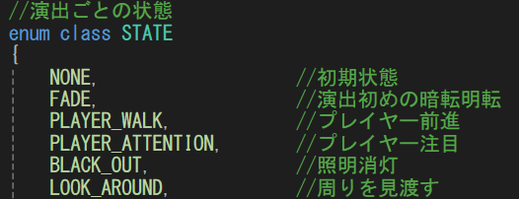
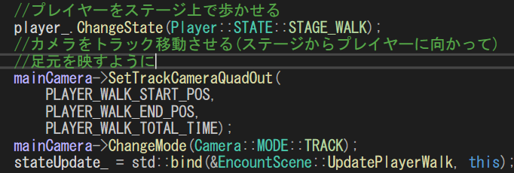
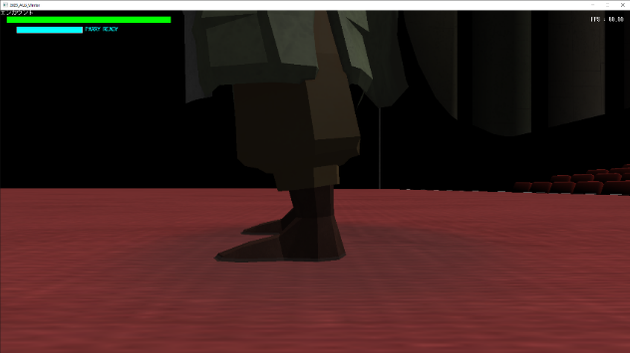

カメラワークによるイベント演出
ステートデザインパターンを使用し、
イベントごとの処理を実装
敵に会う演出用の状態と処理
戦闘前の敵に会う演出を実装
7

Slide 8
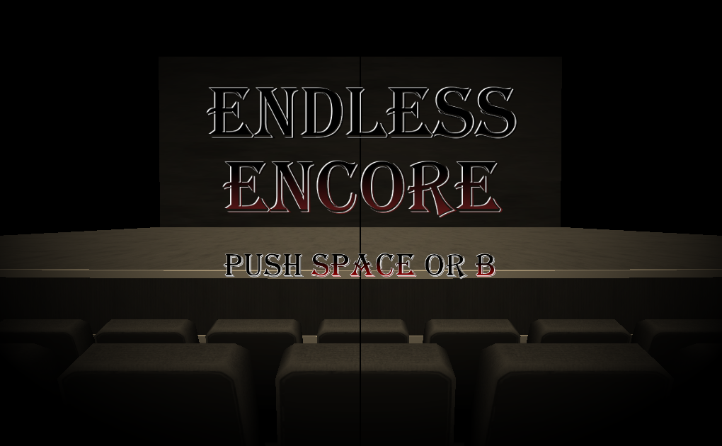

アピールポイント③
ポストエフェクトや画面揺らし
タイトル画面
タイトル画面を映写機風に演出するためにポストエフェクトを実装し、ダメージを受けたときの画面揺らしを実装しました。
実装することでポストエフェクトによりゲームの世界観を視覚的に表現し、ダメージ時の画面揺らしによって被弾を視覚的に理解できるようになりました。
画面揺らし
8

Slide 9
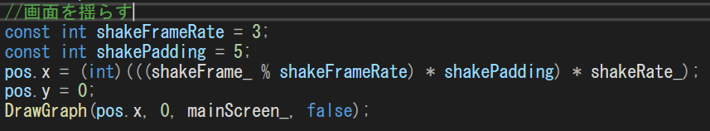
ポストエフェクトや画面揺らし
カメラではなく、スクリーンを揺らして画面揺らしを実装しました
9

Slide 10
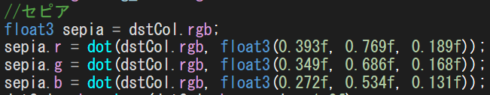
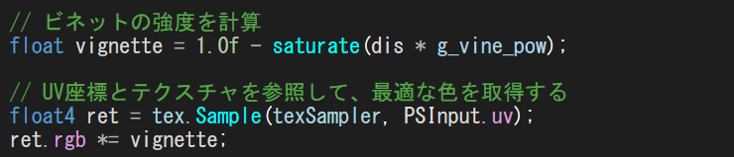
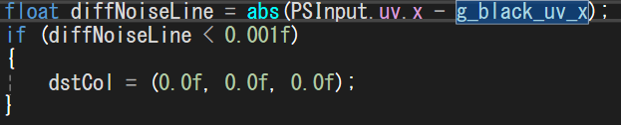
ポストエフェクトや画面揺らし
セピア調
ポストエフェクト
ビネット(画面周りを暗くする)
ノイズ(黒の縦線)
10

Slide 11
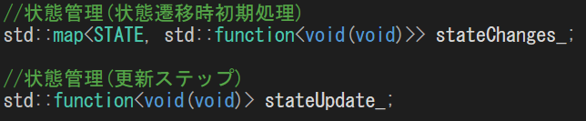
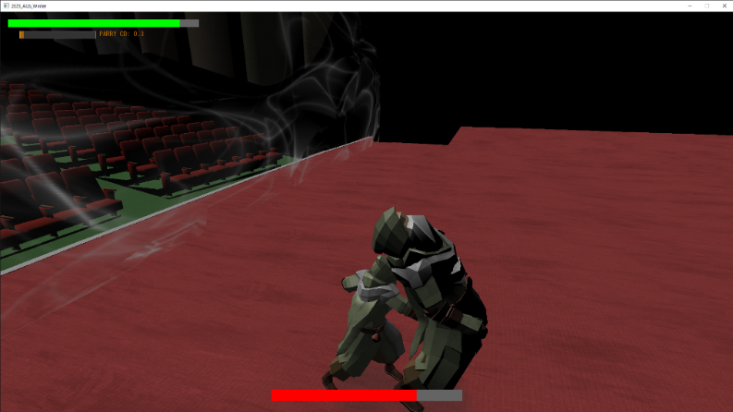
アピールポイント④
ステートパターンを使った敵AI制御
関数ポインタを使ったステートパターン
敵の行動パターンや攻撃パターンを実装するために簡易的なステートパターンを用いて実装しました。
更に、１つのアニメーションを途中で一瞬止めたり、ループさせることで使用するアニメーションの数を抑えました。
刺されるときに一瞬
アニメーションを停止
ステートパターンを用いることでたくさんの状態ごとの処理を丁寧に実装することができました。
11

Slide 12
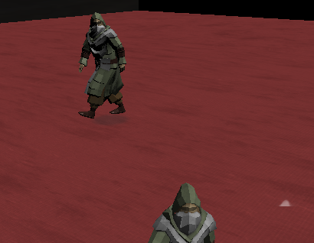
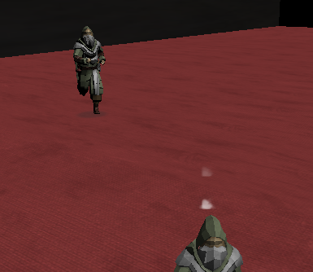
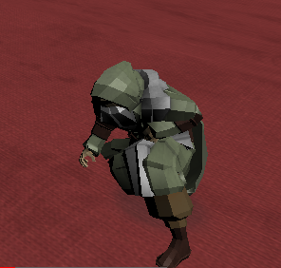
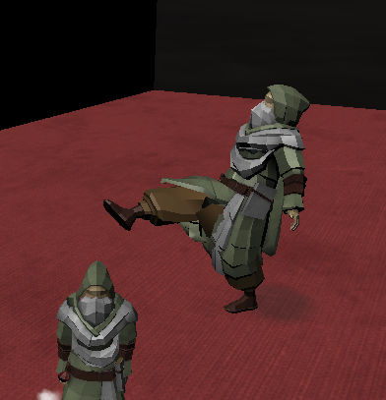
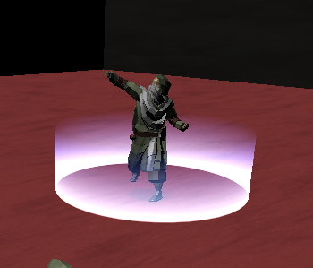
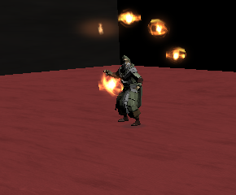
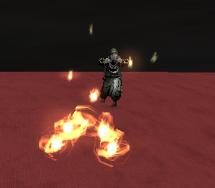
ステートパターンを使った敵AI制御
敵が行う攻撃や行動パターン
ダウン中…
左右に移動したり離れると追いかけてきたり
近接や遠距離(2種類)、ため攻撃など
12

Slide 13
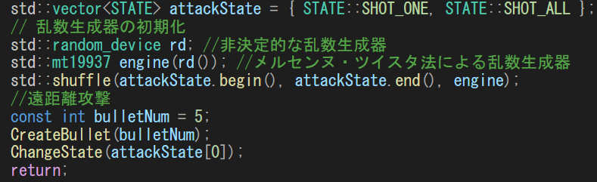
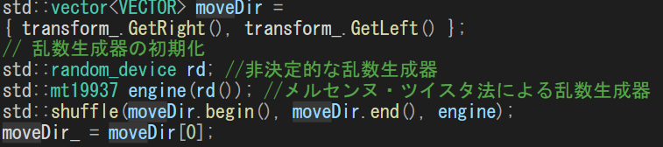
ステートパターンを使った敵AI制御
メルセンヌ・ツイスタ法による乱数生成
乱数で攻撃の種類や移動方向を決定させる処理
13

Slide 14
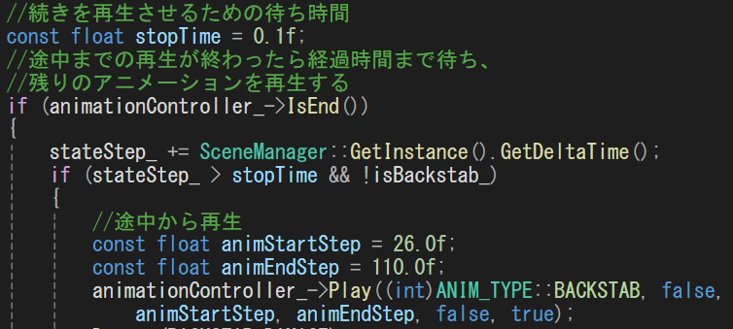
ステートパターンを使った敵AI制御
アニメーションを途中まで再生し、少し待った後に続きから再生することでヒットストップのような手ごたえを感じられるようにしました。(バックスタブ時)
14

